Slide 1


ПЕТЕРБУРГСКИЙ ГОСУДАРСТВЕННЫЙ УНИВЕРСИТЕТ ПУТЕЙ СООБЩЕНИЯ
императора Александра I
Отраслевая Научно-Исследовательская Лаборатория
«Автоматизации Технического Обслуживания, Диагностика и Мониторинг СЖАТ»
Новая функциональность комплекса задач
«Учет и анализ отказов, повреждений и неисправностей устройств ЖАТС» (КЗ УО-ЖАТС) в части информирования и сбора данных в процессе устранения отказа путем реализации информационного обмена между АСУ-Ш-2 (КЗ УО-ЖАТС) и МРМ ЕК АСУИ-Ш, реализованной в сентябре-декабре 2020 года

Slide 2

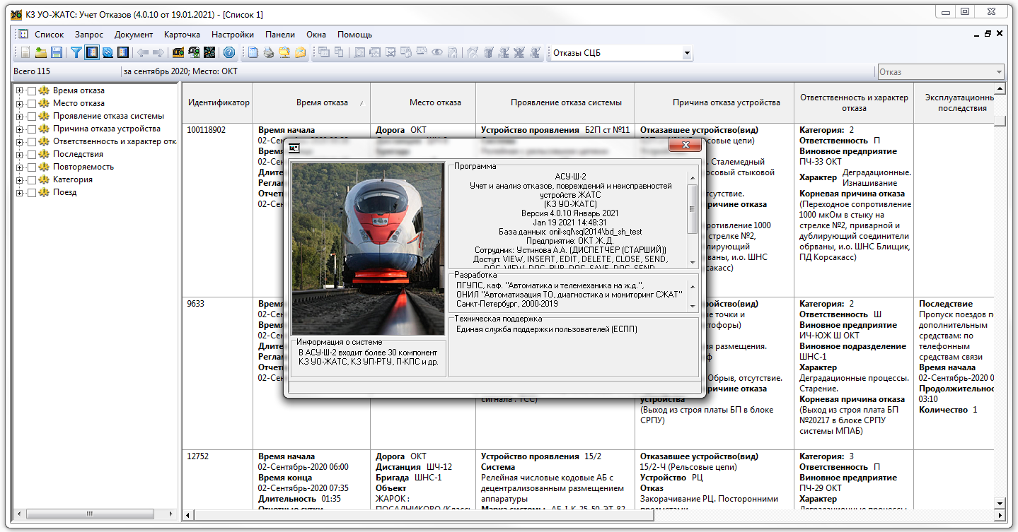
Общая информация
2

Slide 3
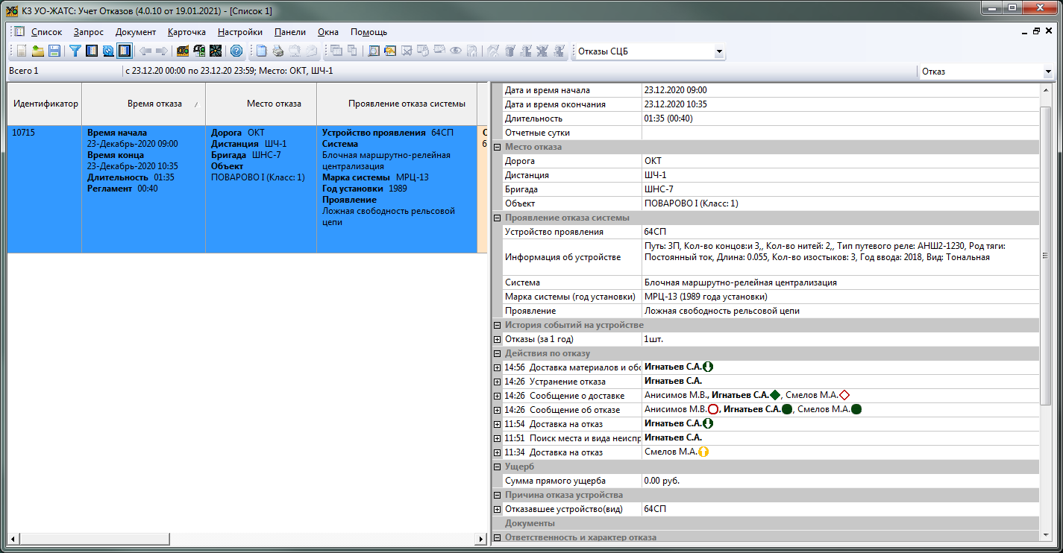
Развёрнутый вид карточки отказа
3

Slide 4
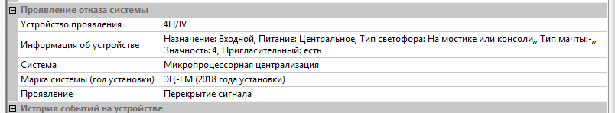
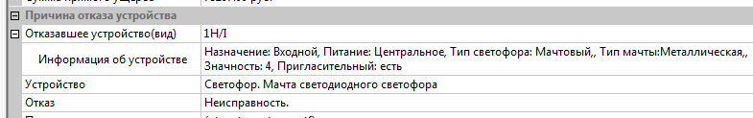
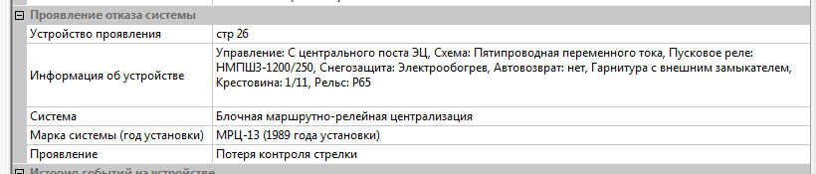
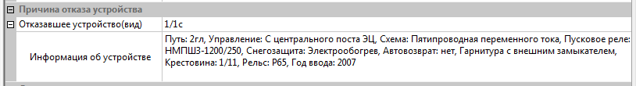
Информация об устройстве проявления и отказавшем устройстве
4

Slide 5
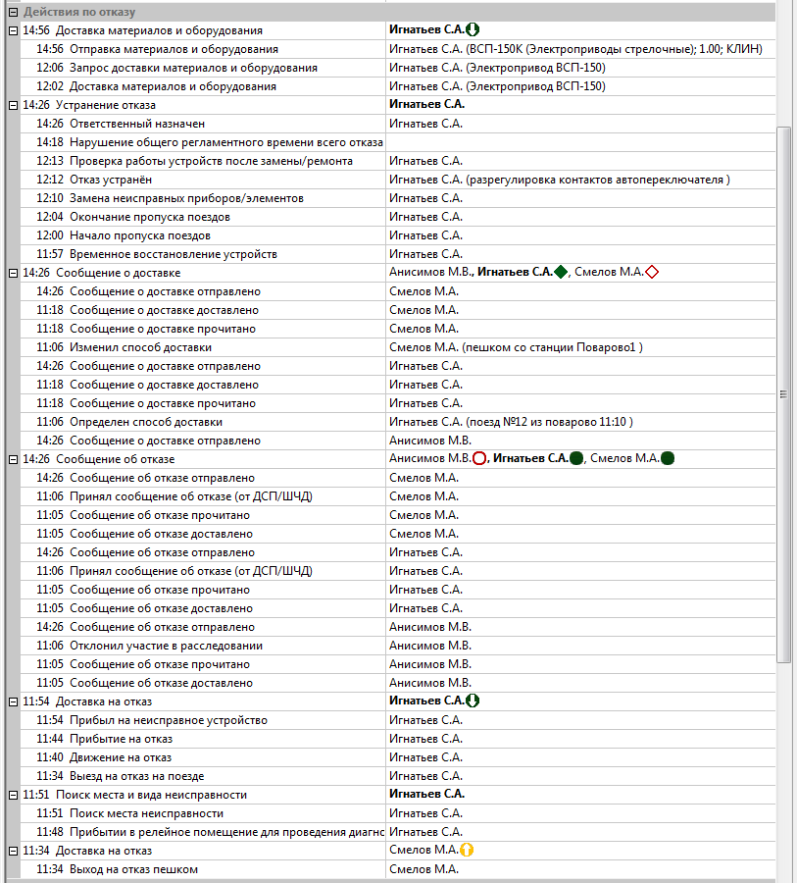
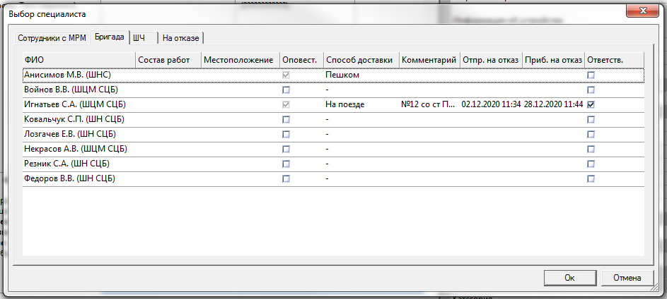
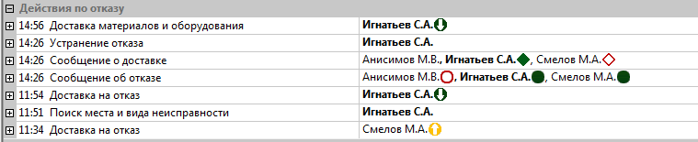
Действия по отказу
(двойной клик по заголовку раздела)
Свернутый вид
5

Slide 6
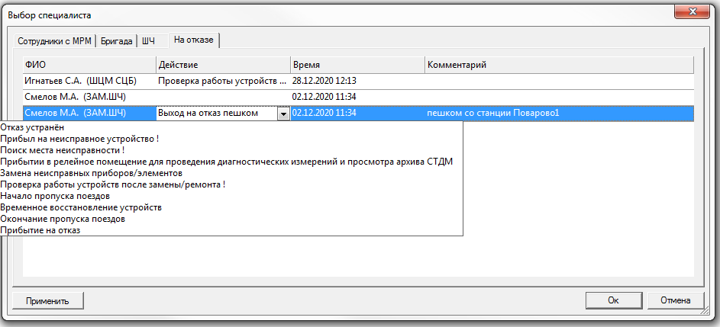
Ручной ввод действий по отказу
6

Slide 7
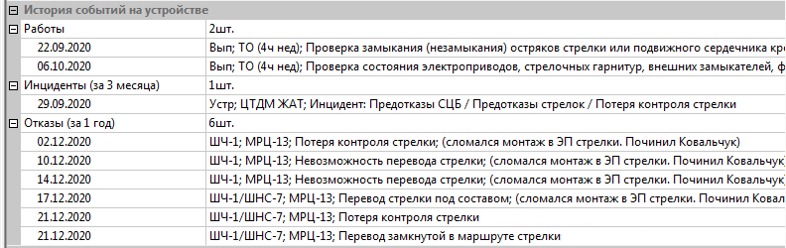
История событий на устройстве
Работы – Выполненные работы по устройству проявления за последний месяц и невыполненные и просроченные с начала года.
Информация, которая приходит из ЕК АСУИ (ТО (4х-нед.), ТО (годовая), ТО (многолетняя), Дополнительные работы к графику ТО, Участие в осмотрах и проверках, Работы по сетевым планам орг.тех.мероп., ОТМ, Внеплановая, Устранение инцидента);
Инциденты – данные из ЕК АСУИ (КЗ АЛСН, АСУ ЗМ, ЦТДМ ЖАТ, КМО, Ручной ввод) за 3 месяца до начала отказа;
Отказы – данные из КЗ УО-ЖАТС за 1 год до начала отказа;
Вкл/Выкл устройств – данные из П-ВУ. Последнее выключение или включение отказавшего устройства.
7

Slide 8
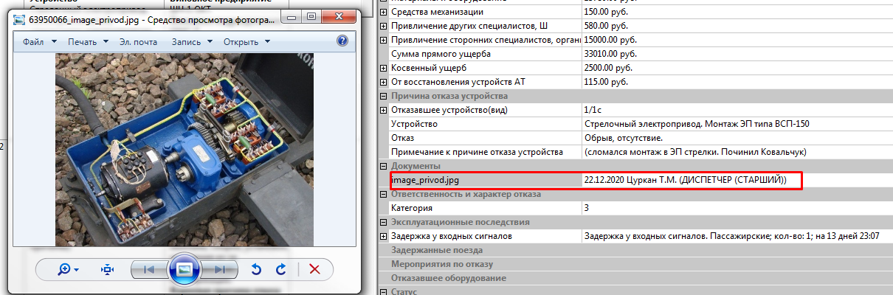
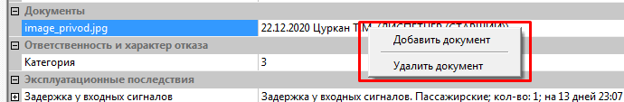
Документы
8

Slide 9
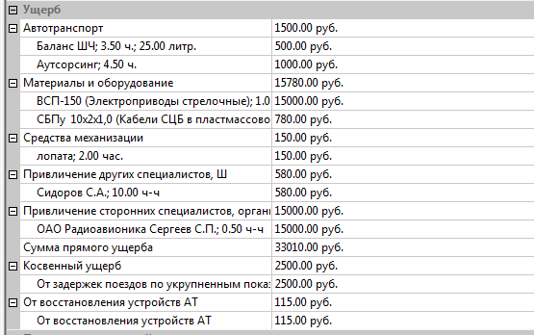
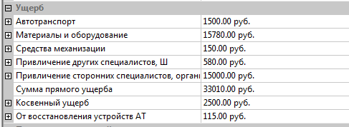
Отображение данных «Ущерб» в развернутом виде карточки
9

Slide 10
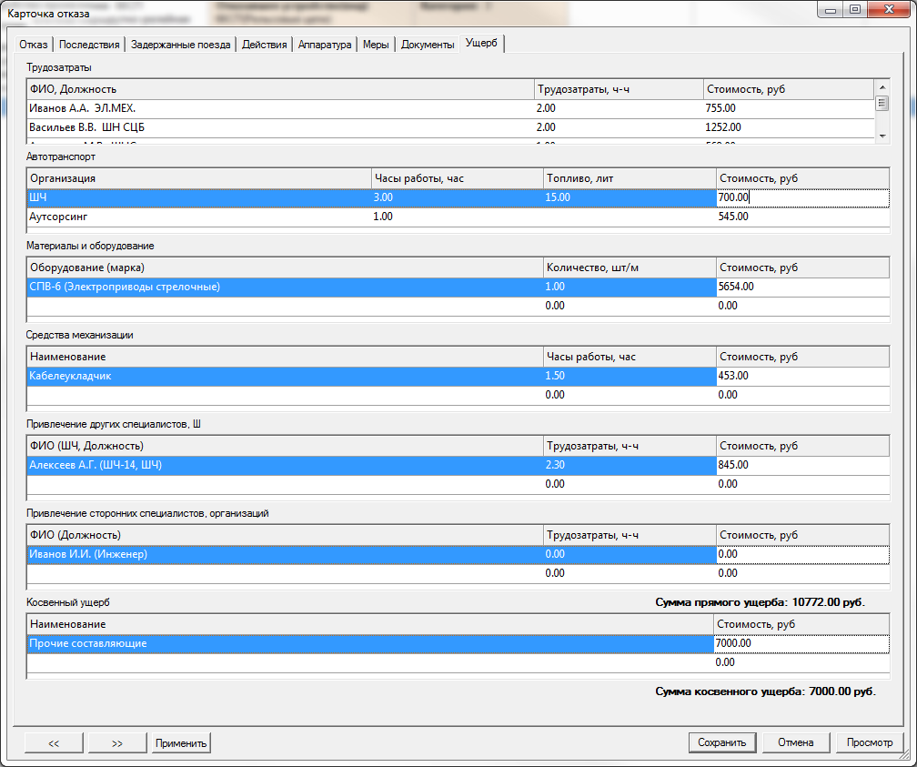
Новая вкладка «Ущерб»
10

Slide 11
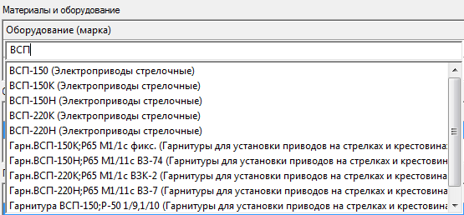
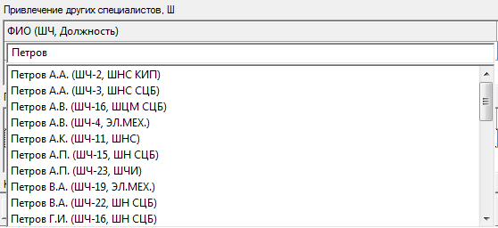
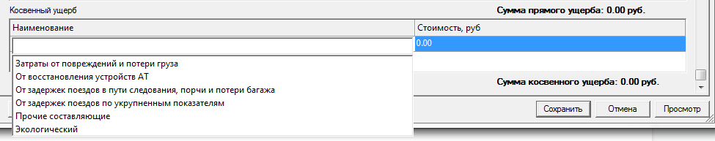
Ведение данных в разделе «Ущерб»
11

Slide 12
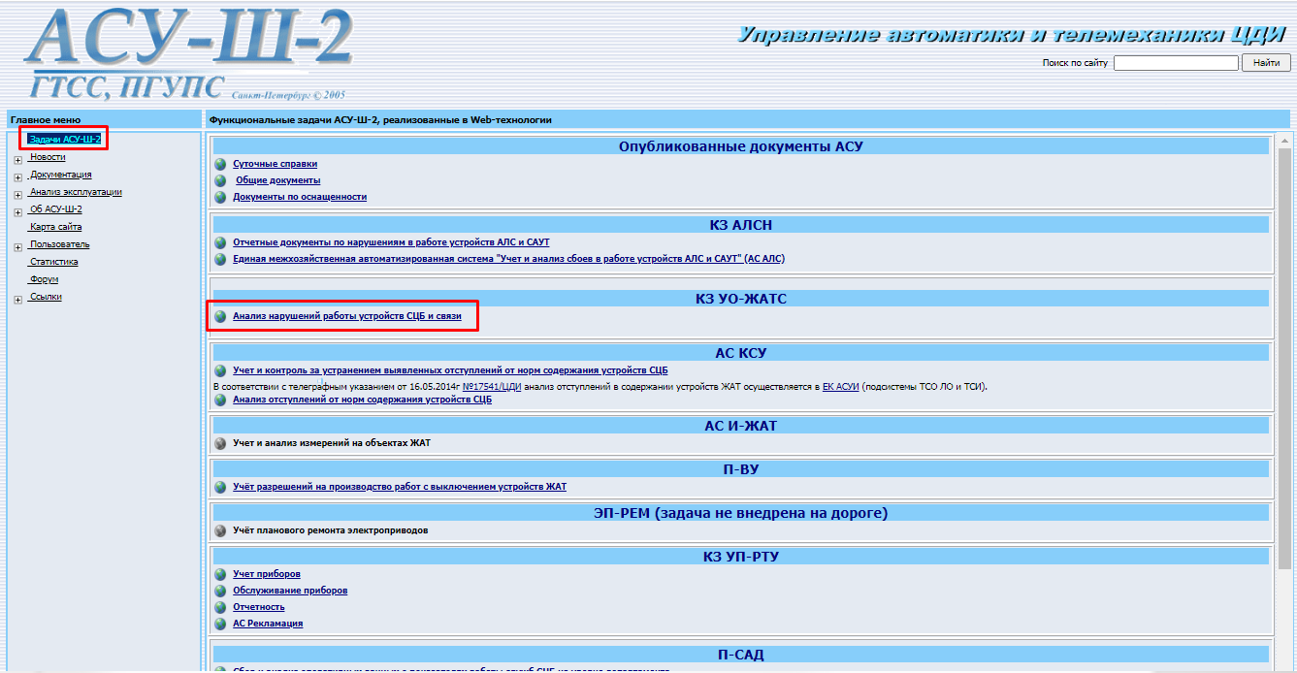
Вход на сайт Анализ нарушений работы устройств СЦБ и связи
12

Slide 13
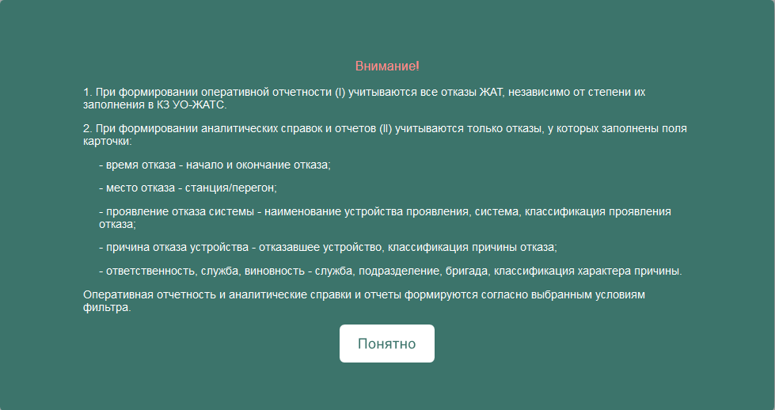
Условия попадания ОТС в оперативную и аналитическую отчетность
13

Slide 14
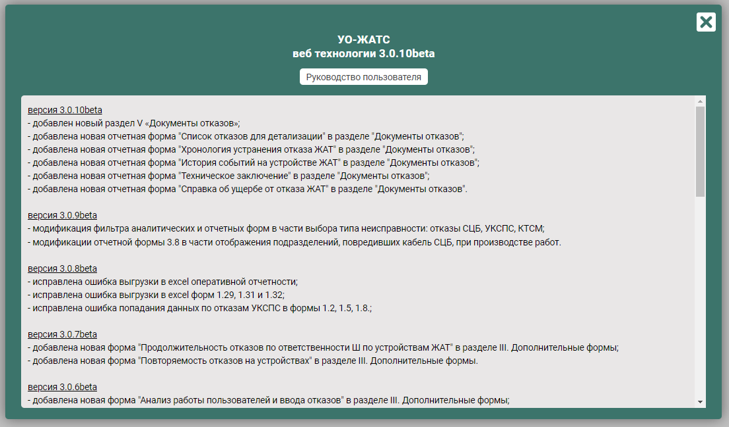
Общая информация по последним изменениям на сайте
Анализ нарушений работы устройств СЦБ и связи
14

Slide 15
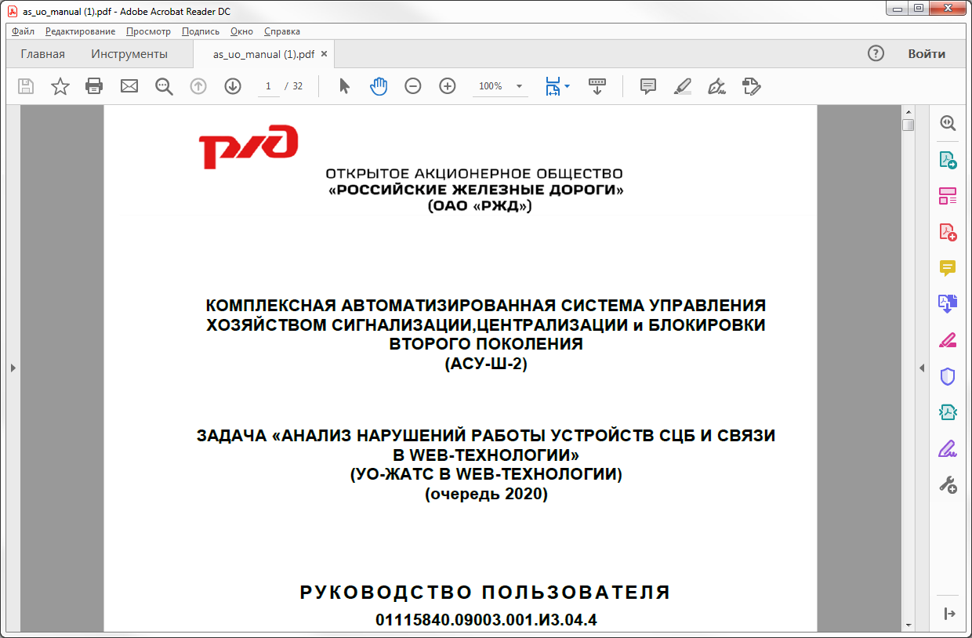
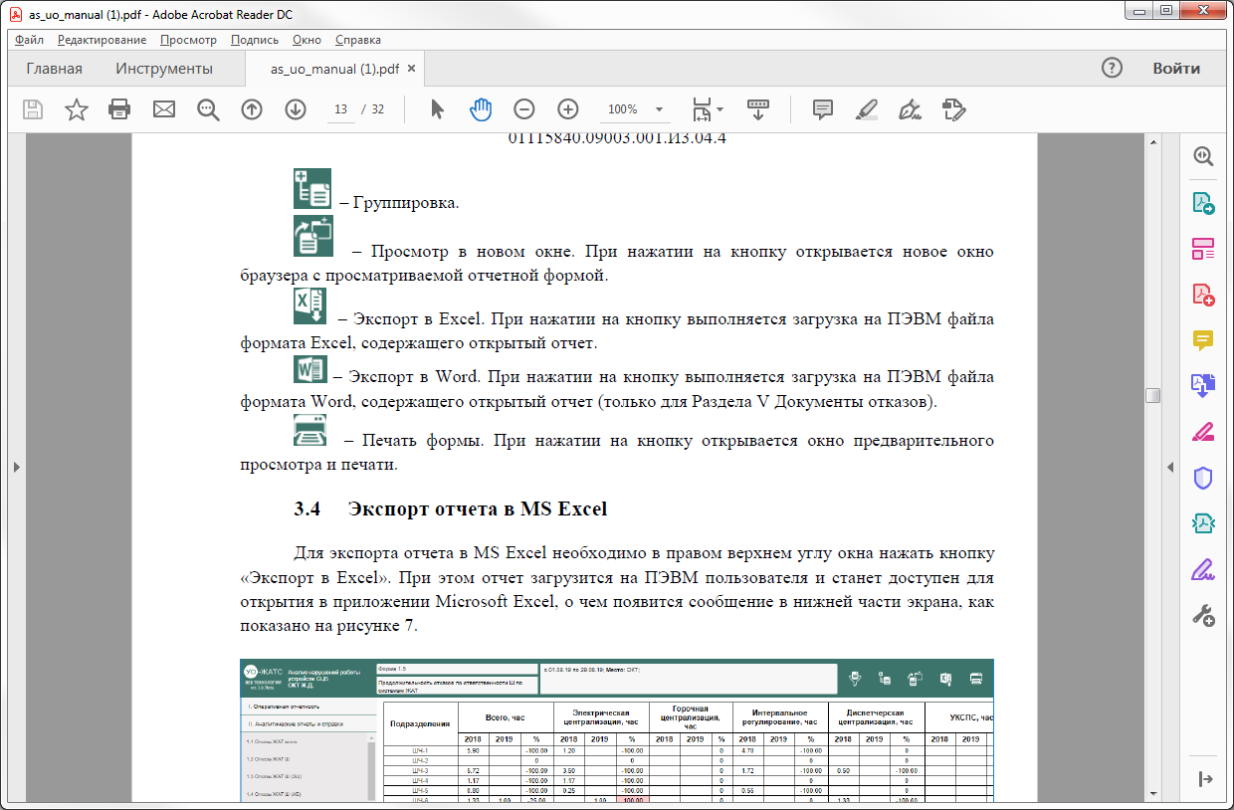
Руководство пользователя в формате PDF
15

Slide 16
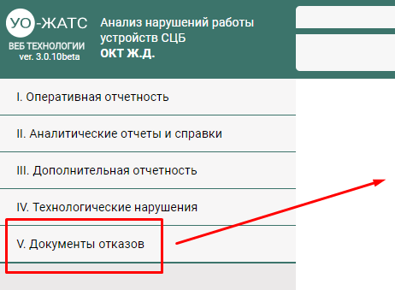
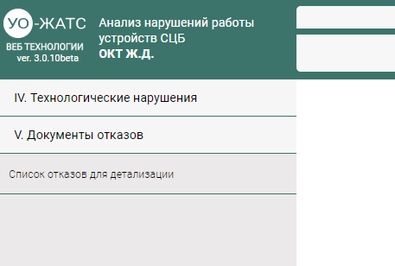
Новый раздел: «V Документы отказов»
16

Slide 17
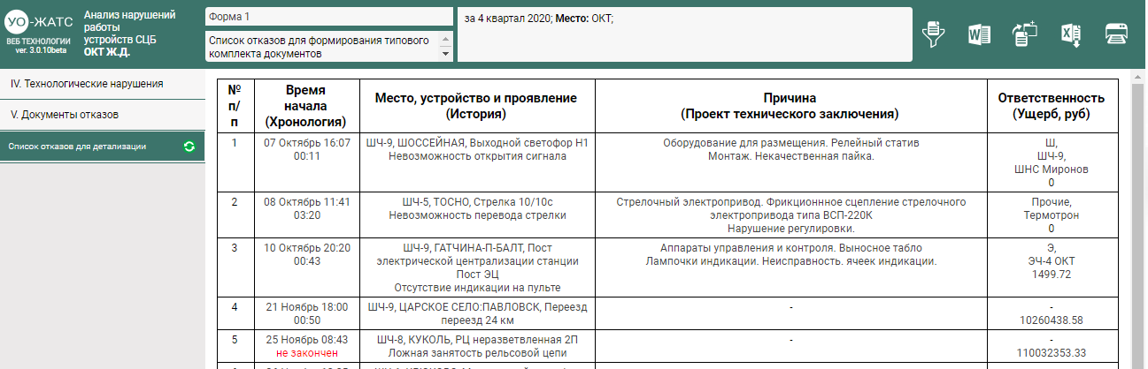
Новая форма «Список отказов для детализации»
По умолчанию загружается список отказов за текущие сутки
17

Slide 18
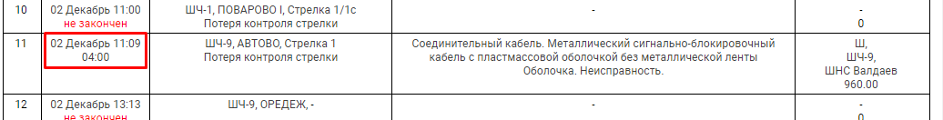
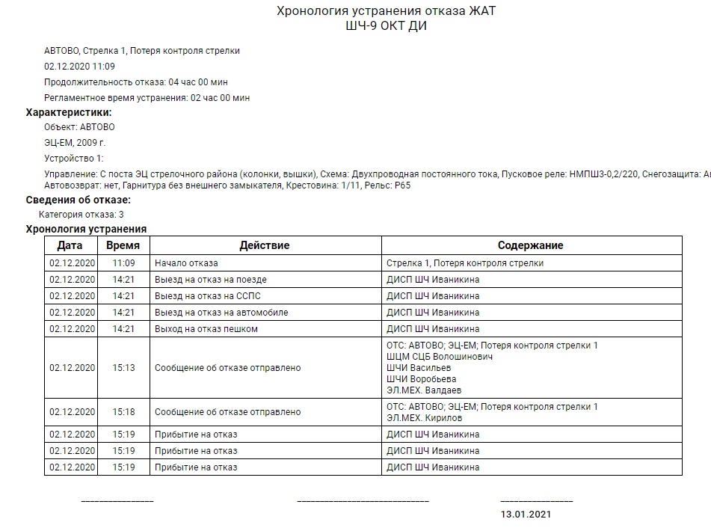
Новая форма «Хронология устранения отказа ЖАТ»
18

Slide 19
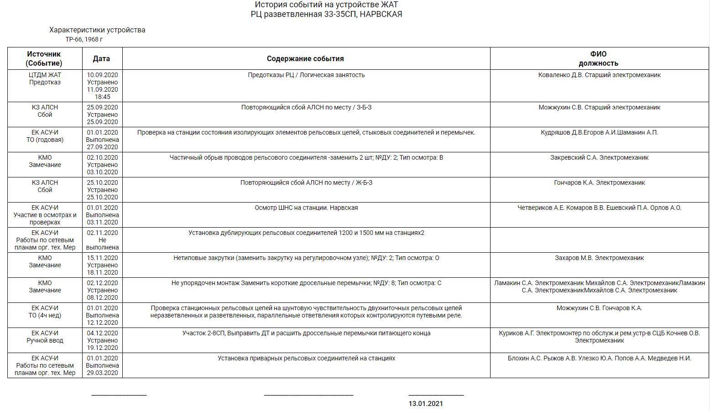
Новая форма «История событий на устройстве ЖАТ»
19

Slide 20
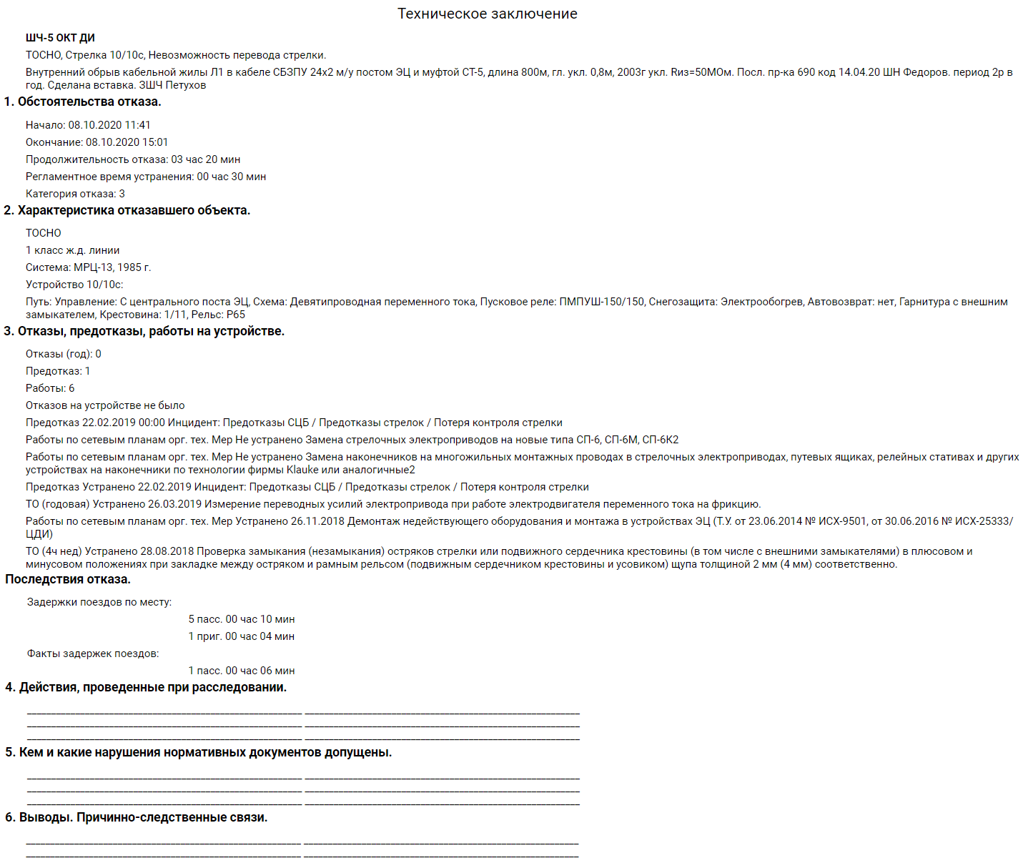
Новая форма «Проект технического заключения»
20

Slide 21
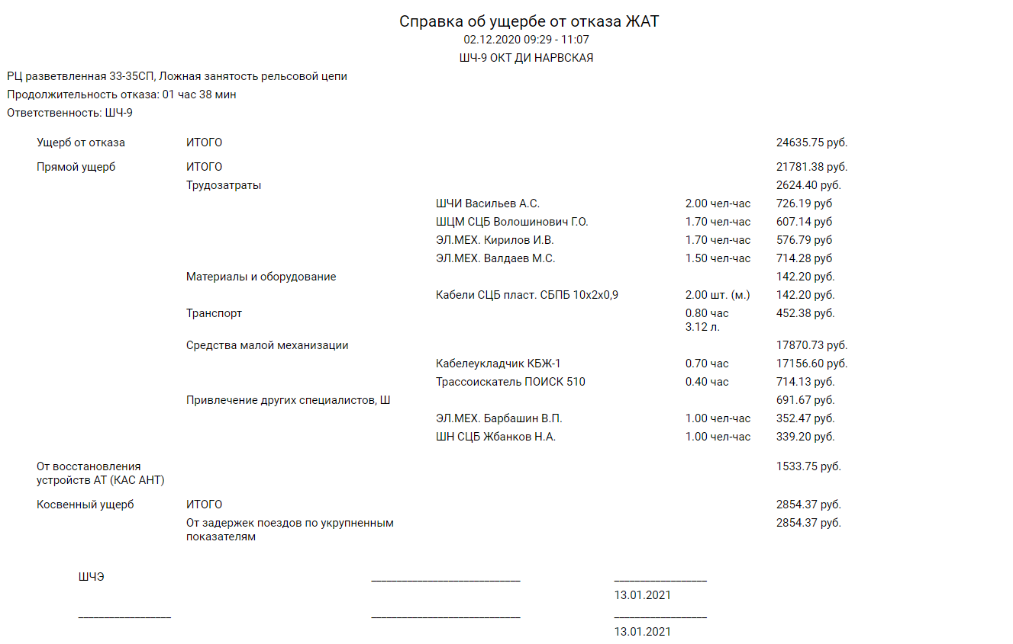
Новая форма «Справка об ущербе от отказа ЖАТ»
21

Slide 22
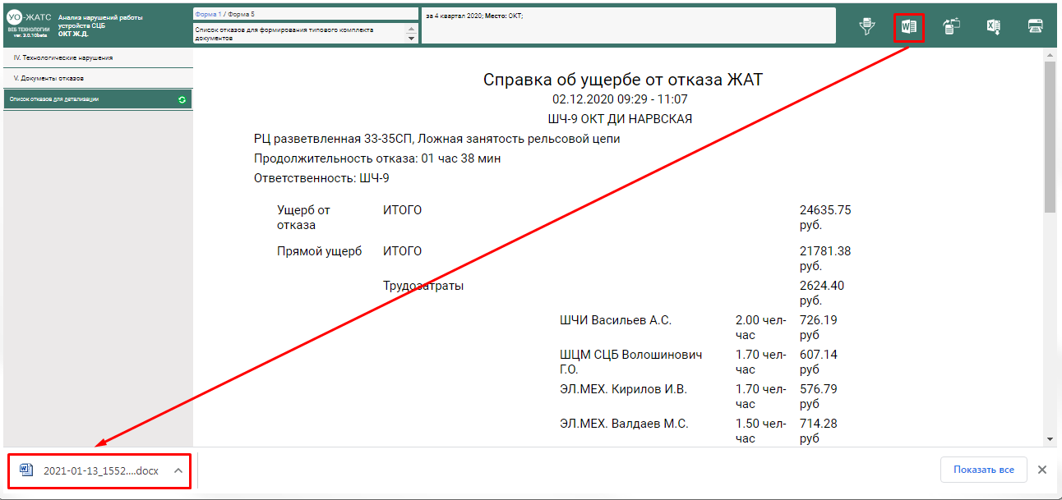
Выгрузка в Word форм раздела V «Документы отказов»
22

Slide 23
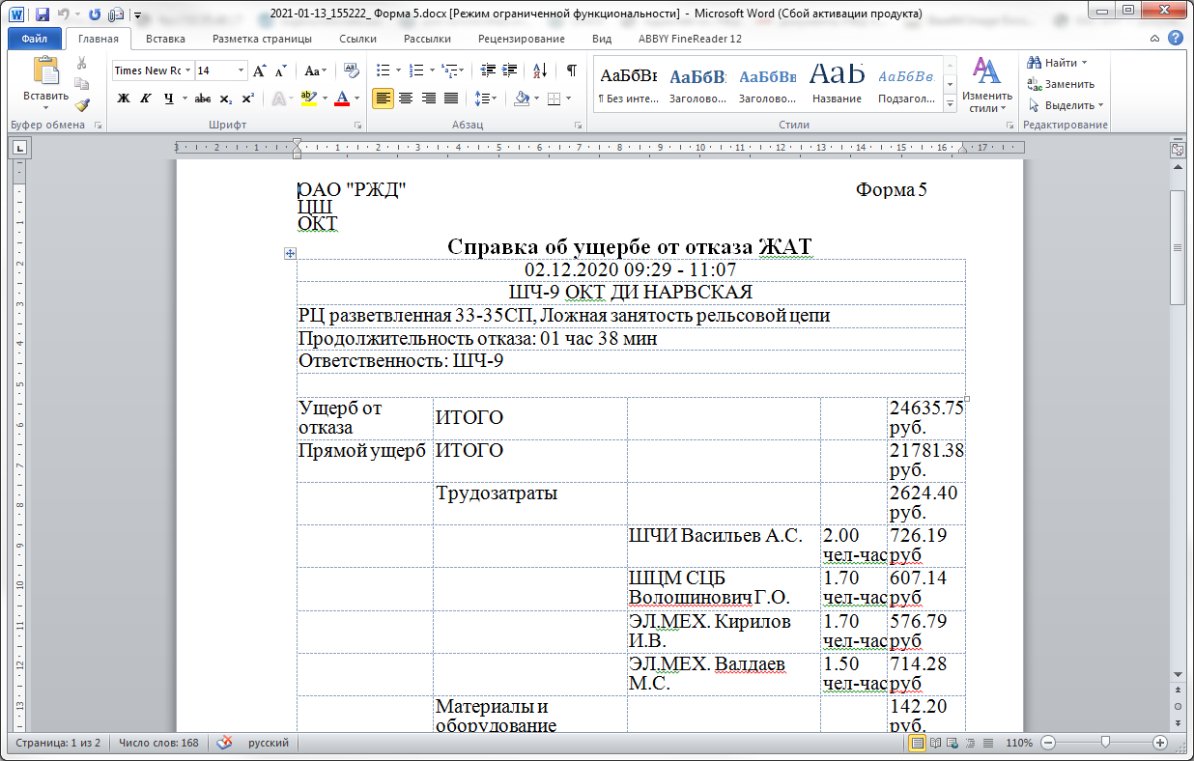
Выгрузка в Word форм раздела V «Документы отказов»
23

Slide 24
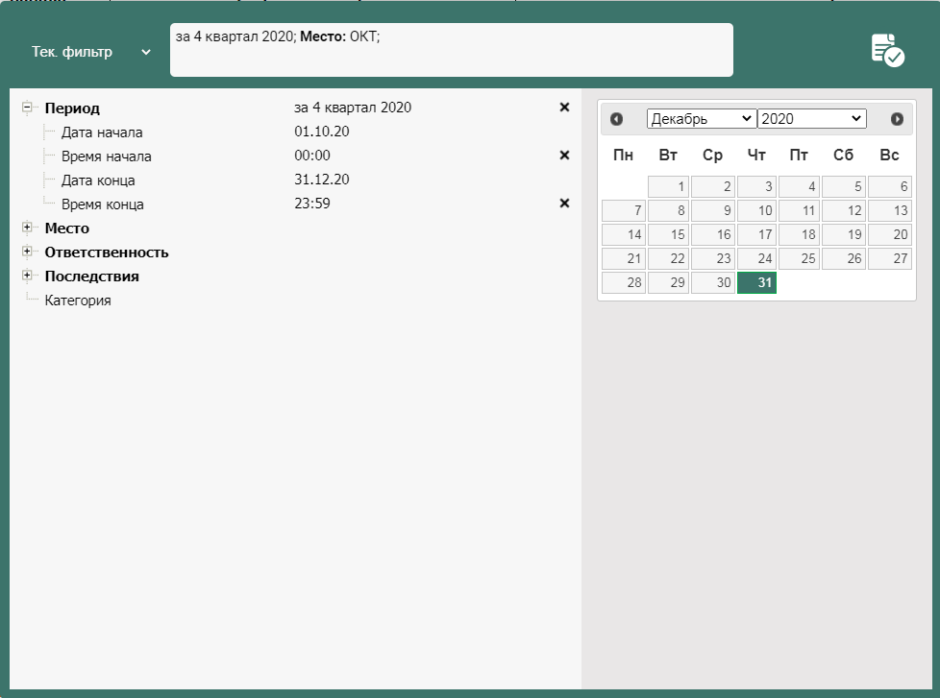
Фильтр раздела V «Документы отказов»
24

Slide 25
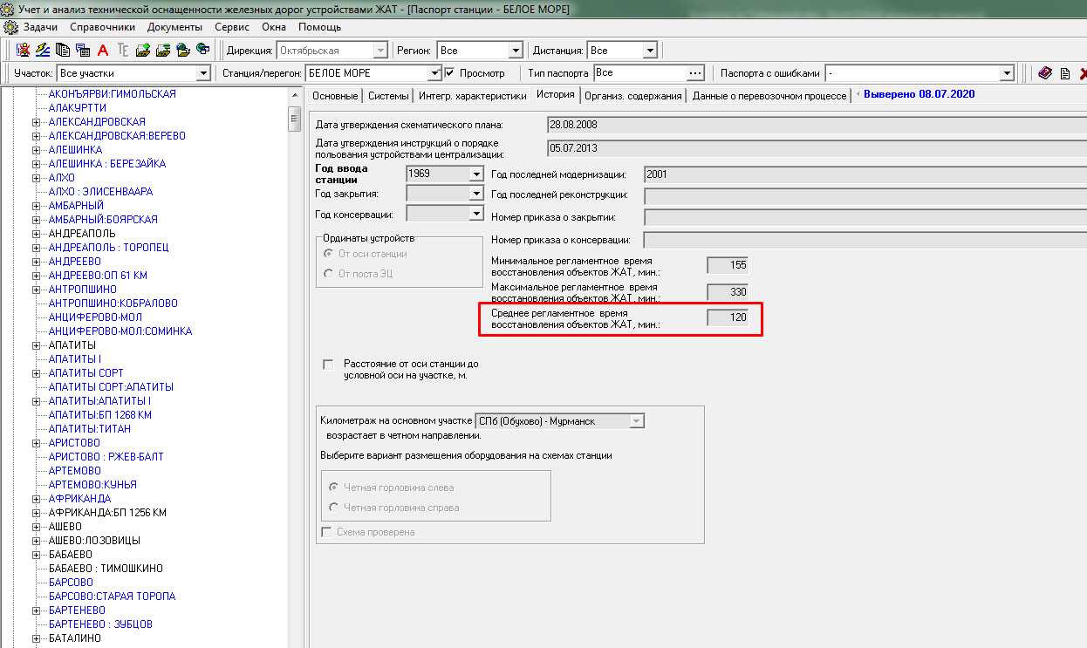
Заполнение регламентного времени устранения отказа в Тех.Ос.
25

